Slide 1

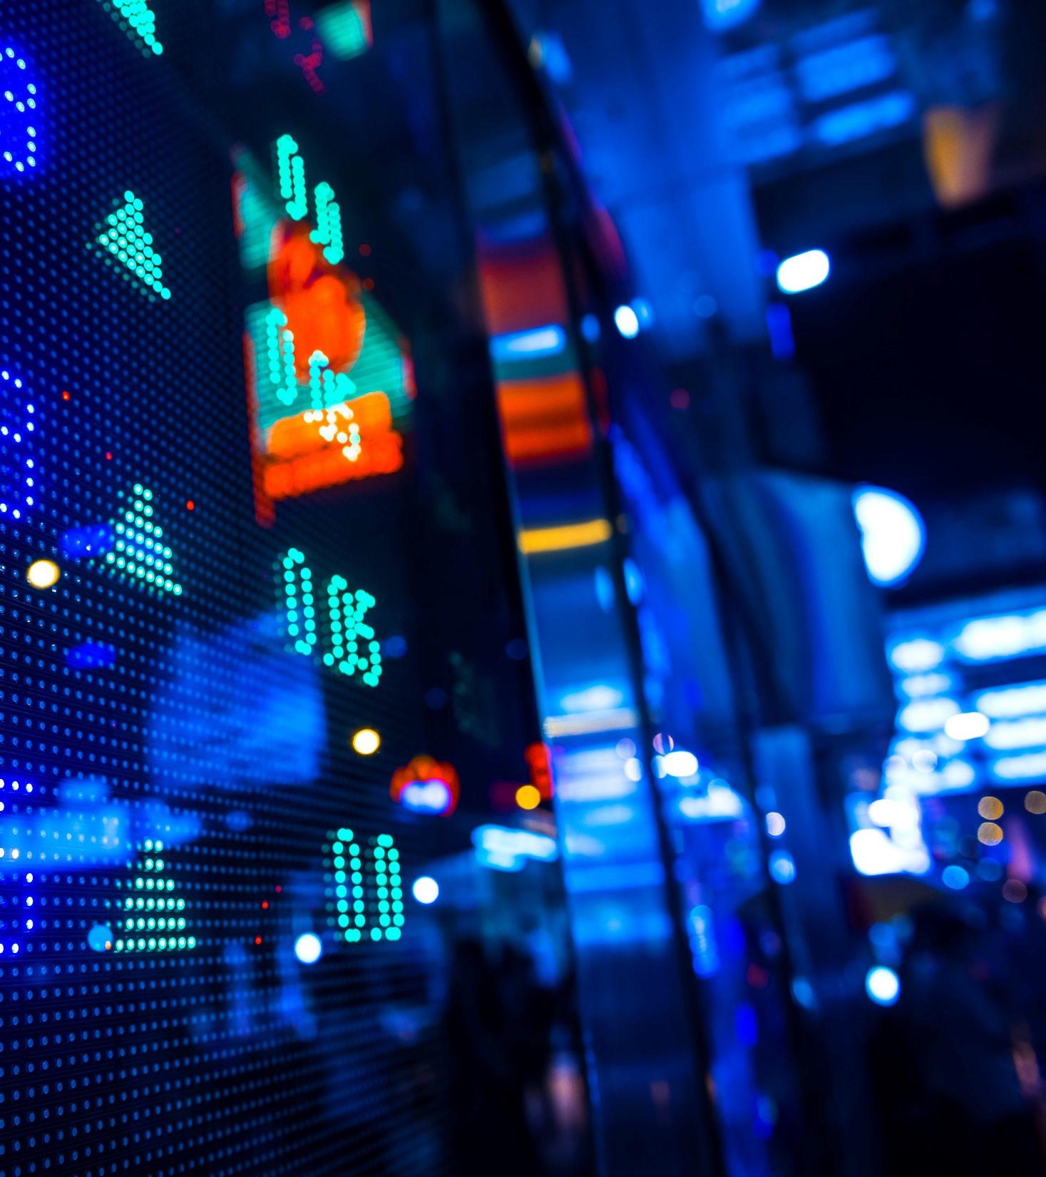

Стартап «успєх і гривні»
ВП-215 Цюп’яшук Максим

Slide 2
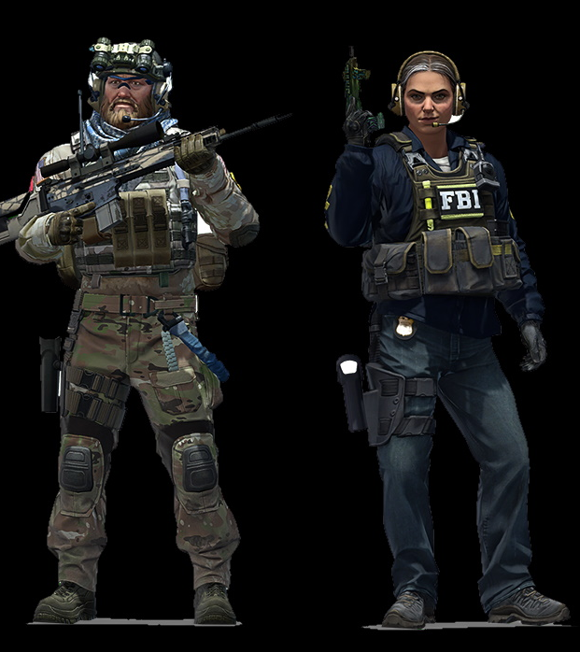
БАЧЕННЯ І ЦІНОВА ПРОПОЗИЦІЯ
Створюємо популярну онлайн гру БЕЗКОШТОВНУ. Щоб окупитись добавляємо косметичні предмети у вигляді зміни одягу персонажам та їх зброї. Цінами керують реальні гравців на ринку.

Slide 3
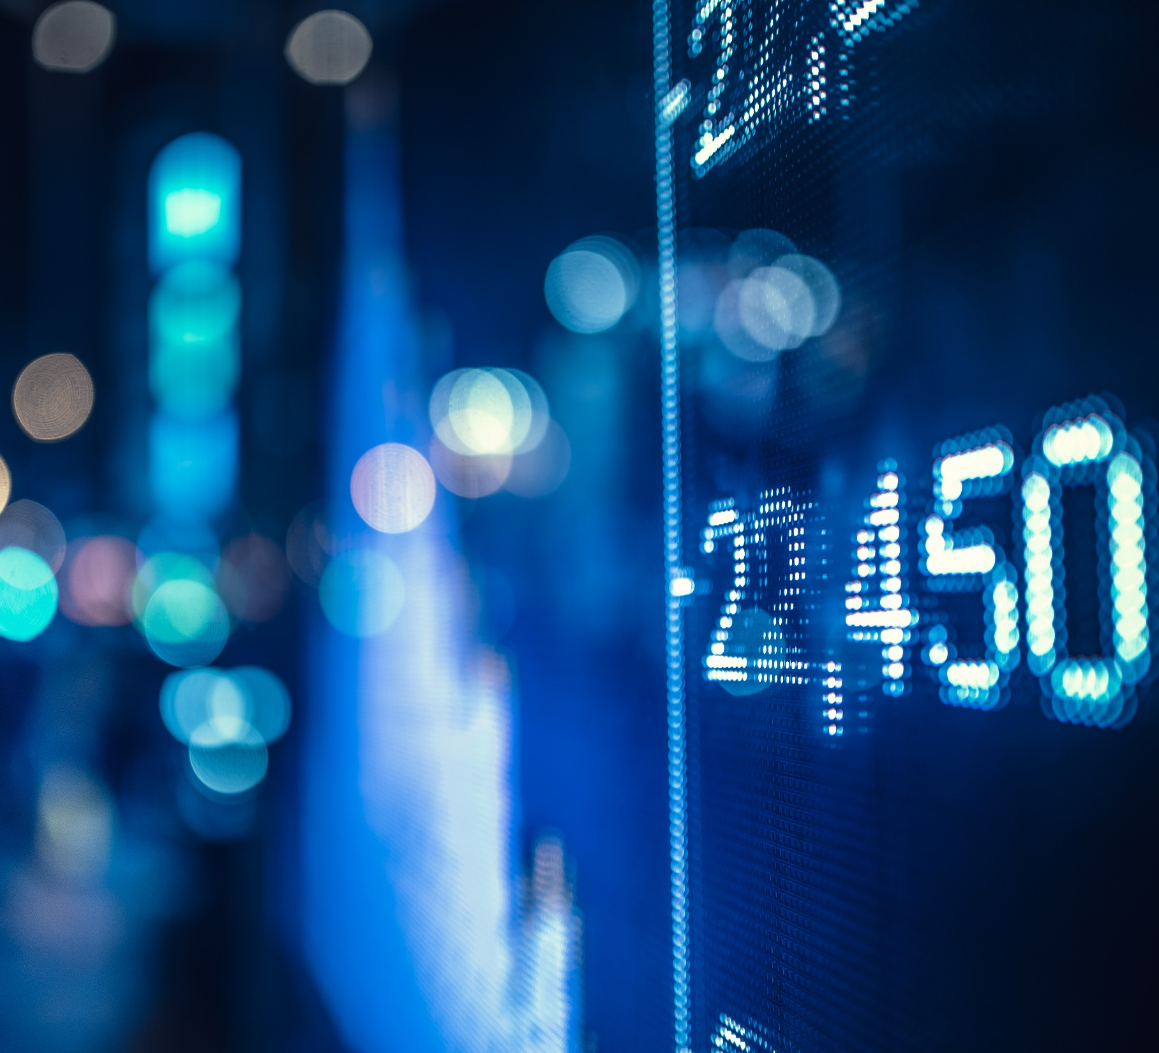
ЯК ЦЕ ПРАЦЮЄ
Можливо придбати тільки на ринку всередині гри
Купуй в любий зручний для тебе час
Не можливо отримати безкоштовно

Slide 4
ПРОБЛЕМА і ВИРІШЕННЯ
Якийсь користувач створив програму, яка надає доступ до всіх косметичних предметів, але ніхто окрім юзера софту не бачить ці скіни.
Добавляємо зловмисний софт в чорний список античіта. Тобто за користування даною програмою користувач отримує ігрове блокування.

Slide 5
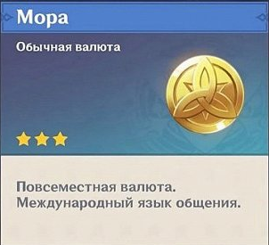
МОДЕЛЬ ДОХОДУ
Створення предмету
Даємо тему дизайнеру
Вирішення деталей
Випуск на ринок
Виставляємо рідкість предмету
Відсоток з продажу
Готовий продукт

Slide 6

Дорожня карта
Створюємо гру
Наймаємо дизайнерів і програмістів
Створюємо дизайн косметичних предметів
«Оцифровуємо» їх
Даємо рідкість скінам
Випускаємо на ринок
Відсоток з продажу виплачуємо як зарплату програмістам і дизайнерам

Slide 7

КОМАНДА
Креативний директор
Фінансовий менеджер
Дизайнер
Програміст
Маркетолог

Slide 8
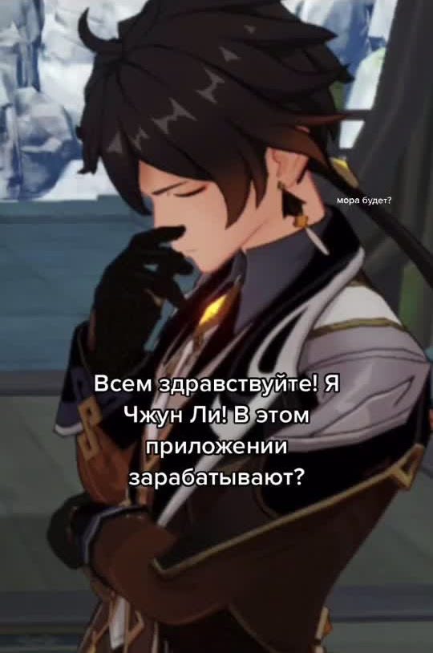
ФІНАНСИ
Дизайнер отримує 3% з однієї одиниці товару
Команда отримує 17% від однієї одиниці товару
Обслуговування гри 30%
На додавання новинок 20%
Маркетинг 20%
Прибуток 10%

Slide 9
Конкуренція
Конкуренти з’являться якщо випустять подібну гру і частина аудиторії перейде з нашої гри до нової. А так конкуренція присутня на ринку косметичних товарів, де продавець і покупець самі керують цінами на продукцію.
витрати
Час, електрика, гроші, психічне здоров’я.

